Slide 1
ニューラルネットワーク実装
手書き文字認識AIアプリの作成
22NM021S 須賀勇貴

Slide 2
やること
・Pythonの機械学習ライブラリであるTensor Flow を用いて
手書き文字を認識するAIモデル(中間層1つの全結合ニューラ
ルネットワーク)を作成して学習を行う
・機械学習モデルのデモを行うアプリケーションを
簡単に作れるPythonライブラリGradioを用いて手書
き文字認識アプリを作成

Slide 3
手書き文字認識AIアプリ作成の手順
必要なライブラリのインポート
Tensor FlowでAIモデルを作成
AIモデルで学習を行う
Gradioで画像認識アプリにする

Slide 4
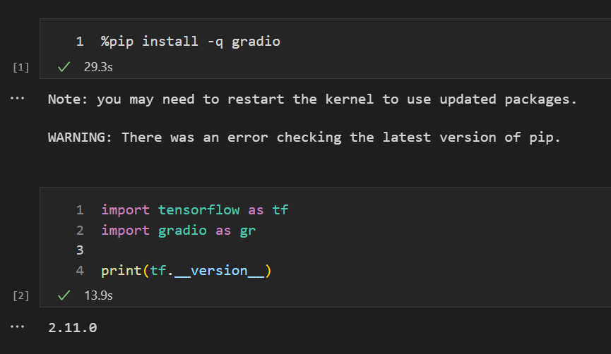
ライブラリのインポート
Gradioはデフォルトでは入っていないので
インストールする必要がある
Tensor FlowとGradioをインポート
※Tensor Frow は2.X系が使われている

Slide 5

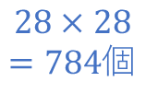

Tensor FrowでAIモデルを作成
簡単なモデル(全結合のニューラルネットワーク)の作成していく（以下の図）
※バイアス項は省略した
入力層
隠れ層
出力層
$$28×28$$
$=784$個
$10個$ $0\sim 9$
$128$個
活性化関数 ・・・
Relu関数
ソフトマックス関数

Slide 6
Tensor FrowでAIモデルを作成
・MNISTのデータをインポートする
MNIST…手書き数字画像70000枚(訓練データ60000枚、テストデータ10000枚)
のデータセット
x , y = 入力データ , 教師データ
train , test = 訓練データ , テストデータ
MNISTのデータは tensorflow.keras.datasets の中に入っている
・Load_data() で読み込む
※すでに学習用データとテスト用データに分かれている
学習データ ： 60000枚
テストデータ： 10000枚
計70000枚の手書き文字のデータが格納されている

Slide 7
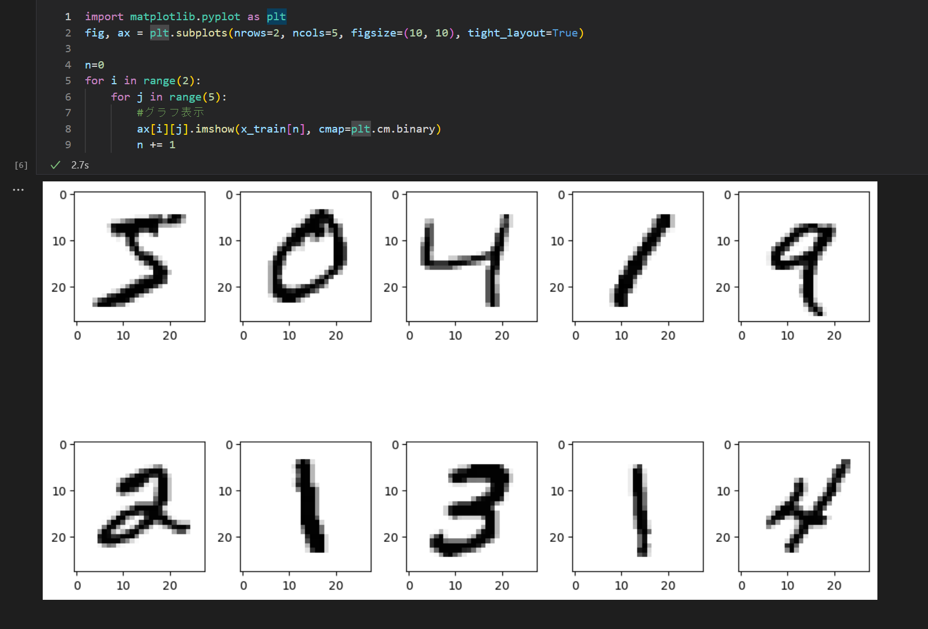
Tensor FrowでAIモデルを作成
・実際に読み込んだデータを見てみる
1. matplotlib.pyplotのインポート
Matplotlib：グラフ描写ライブラリ
pyplot：matplotlibライブラリのモジュール
2. 図の中に2×5のサブプロットを生成
subplots：pyplot内の関数，
複数のプロットを1つの図の中に入れられる
4~. 各サブプロットに1番目から10番目の数字データ
を埋め込む
For文：繰り返し処理を実行するもの
ax.inshow：画像を表示する
cmap=plt.cm.binary：白黒で表示

Slide 8
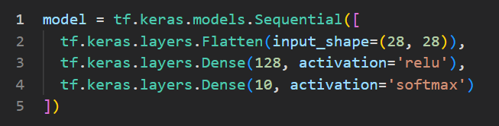


Tensor FrowでAIモデルを作成
Relu関数
$$f\left(x\right)=\left\{\begin{aligned}0, x≤0 \\ x, x>0\end{aligned}\right.$$
・AIモデル作成
ソフトマックス関数
$$f_{i}\left(x\right)=\frac{e^{x_{i}}}{\sum_{k=1}^{n}{e^{x_{k}}}}$$
model=tf.keras.models.Sequential()：AIモデル構築
Sequentialモデル：ニューラルネットワークの各層をつなげたモデル
2. 入力層：(28×28)の画像データを784個の1次元配列に変換して入力 → Flatten()
3. 隠れ層： 128個のユニット．全結合層(Dense関数)でRelu関数に代入して出力する
4. 出力層：10個のユニット．全結合層(Dense関数)でソフトマックス関数に代入して出力する

Slide 9
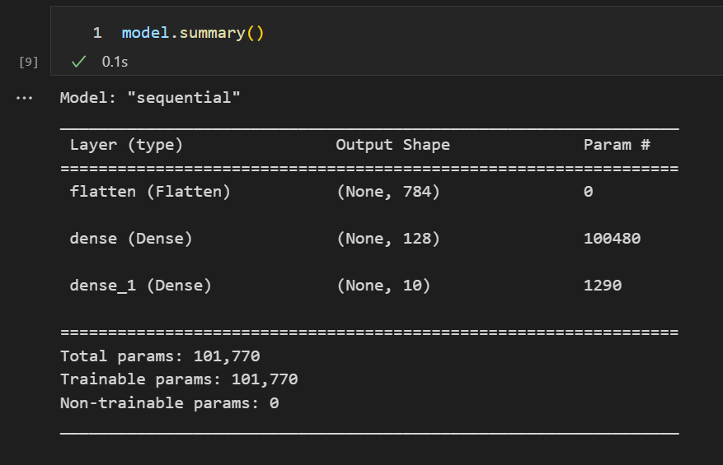
Tensor FrowでAIモデルを作成
・モデルの中身を確認
→ model.summary()
・パラメータの数を確認
バイアス
隠れ層：784×128 + 128 =100480
重み付き線形和
バイアス
出力層：128×10 + 10 =1290
重み付き線形和
→ 合計101770個のパラメータ（学習ではこのすべてのパラメータを調整することになる）
これでも少ないほう！！！

Slide 10
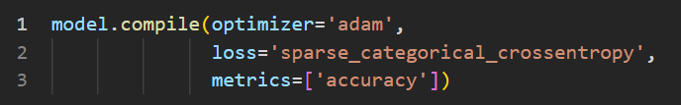
AIモデルで学習を行う
最適化アルゴリズムの例
・最急降下法
・SGD(確率的勾配降下法)
・ミニバッチSGD
・モーメンタム
・NAG
・RMSProp
・Adam
・ニュートン法
・学習方法の設定
model.compile でどのような学習処理を行うかを設定
1. optimizer：最適化アルゴリズムの設定（今回はadamを使用）
2. loss：損失関数の設定（今回は多クラス分類でよく用いられる交差エントロピー誤差を使用）
…モデルが算出した予測値と正解値のズレを表す関数
3. metrics：精度の求め方を設定（accuracyですべての予測における平均正解率を計算するようになる）

Slide 11
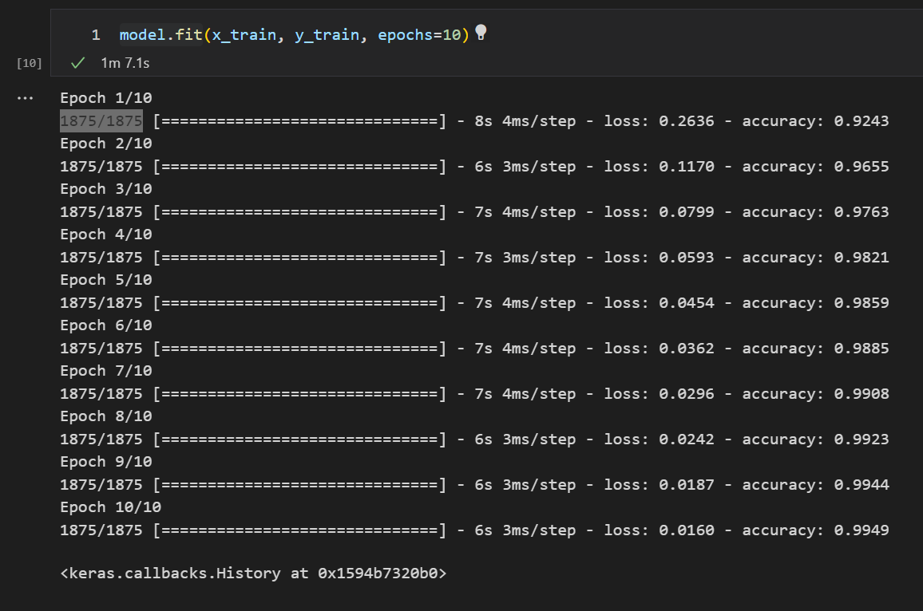
AIモデルで学習を行う
・バッチ学習を行う
…全ての学習データを利用して学習する方法
model.fit(学習データ, エポック数) で学習
エポック数 … 1つの学習データを何回繰り返して学
習させるかを表す数
今回の学習の流れ
60000個の学習データすべてで学習
これを10回行う(エポック数10)

Slide 12
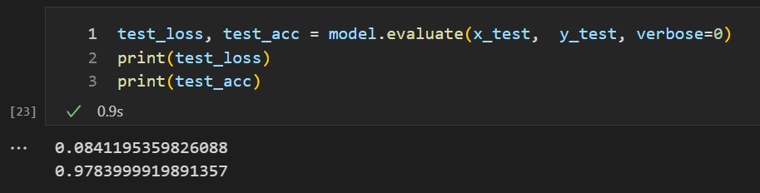
AIモデルで学習を行う
・損失関数(test_loss)と精度の値(test_acc)を求める
→ model.evaluate(学習データ)
損失関数：0.084…
精度 ：0.978…
約98%の精度とかなり高い！！

Slide 13
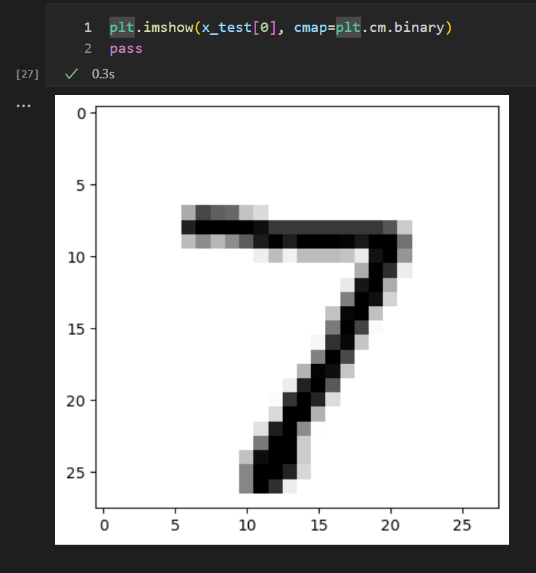

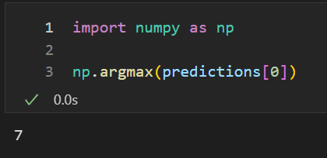
AIモデルで学習を行う
・実際にAIの予想があっているか確認してみる
・1番目のテストデータを表示(右図) → 7である
・1番目のテストデータのAIによる予想(下図)
→ 7と予想している！
model.predict(テストデータ)
…テストデータの予測値を返す
numpy：数値計算ライブラリ
argmax関数：多次元配列の中の最大値の要素
を持つインデックスを返す関数

Slide 14
AIモデルで学習を行う
今回作ったAI
損失関数：0.084…
精度 ：0.978…
約98%の精度とかなり高い！！
・今回は単純なデータであったが自然画像など複雑なデータになると精度が落ちる
・今回、隠れ層1層、全結合のみのニューラルネットワークを採用したが、実際の画像解析では
隠れ層も2層以上の畳み込みニューラルネットワークが用いられる

Slide 15
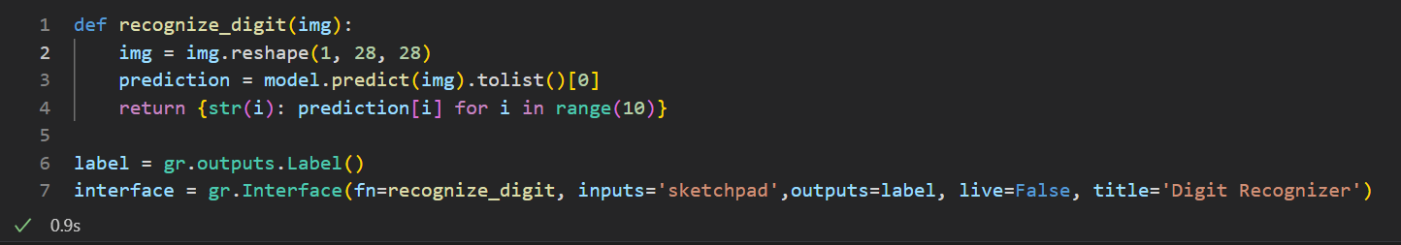

Gradioで画像認識アプリにする
Gradio …機械学習モデルのデモを行うWebアプリケーションを簡単に作ることができるPythonのライブラリ
・gr.Interface(引数)でアウトラインを作成
・interface.launchで作成

Slide 16
まとめ
・PythonのTensor FlowとGradioを用いて手書き文字を認識するアプリを作成できた
今後やりたいこと
・畳み込みニューラルネットワークを用いた自然画像の解析AIアプリを作成したい

